Slide 1


Slide 2
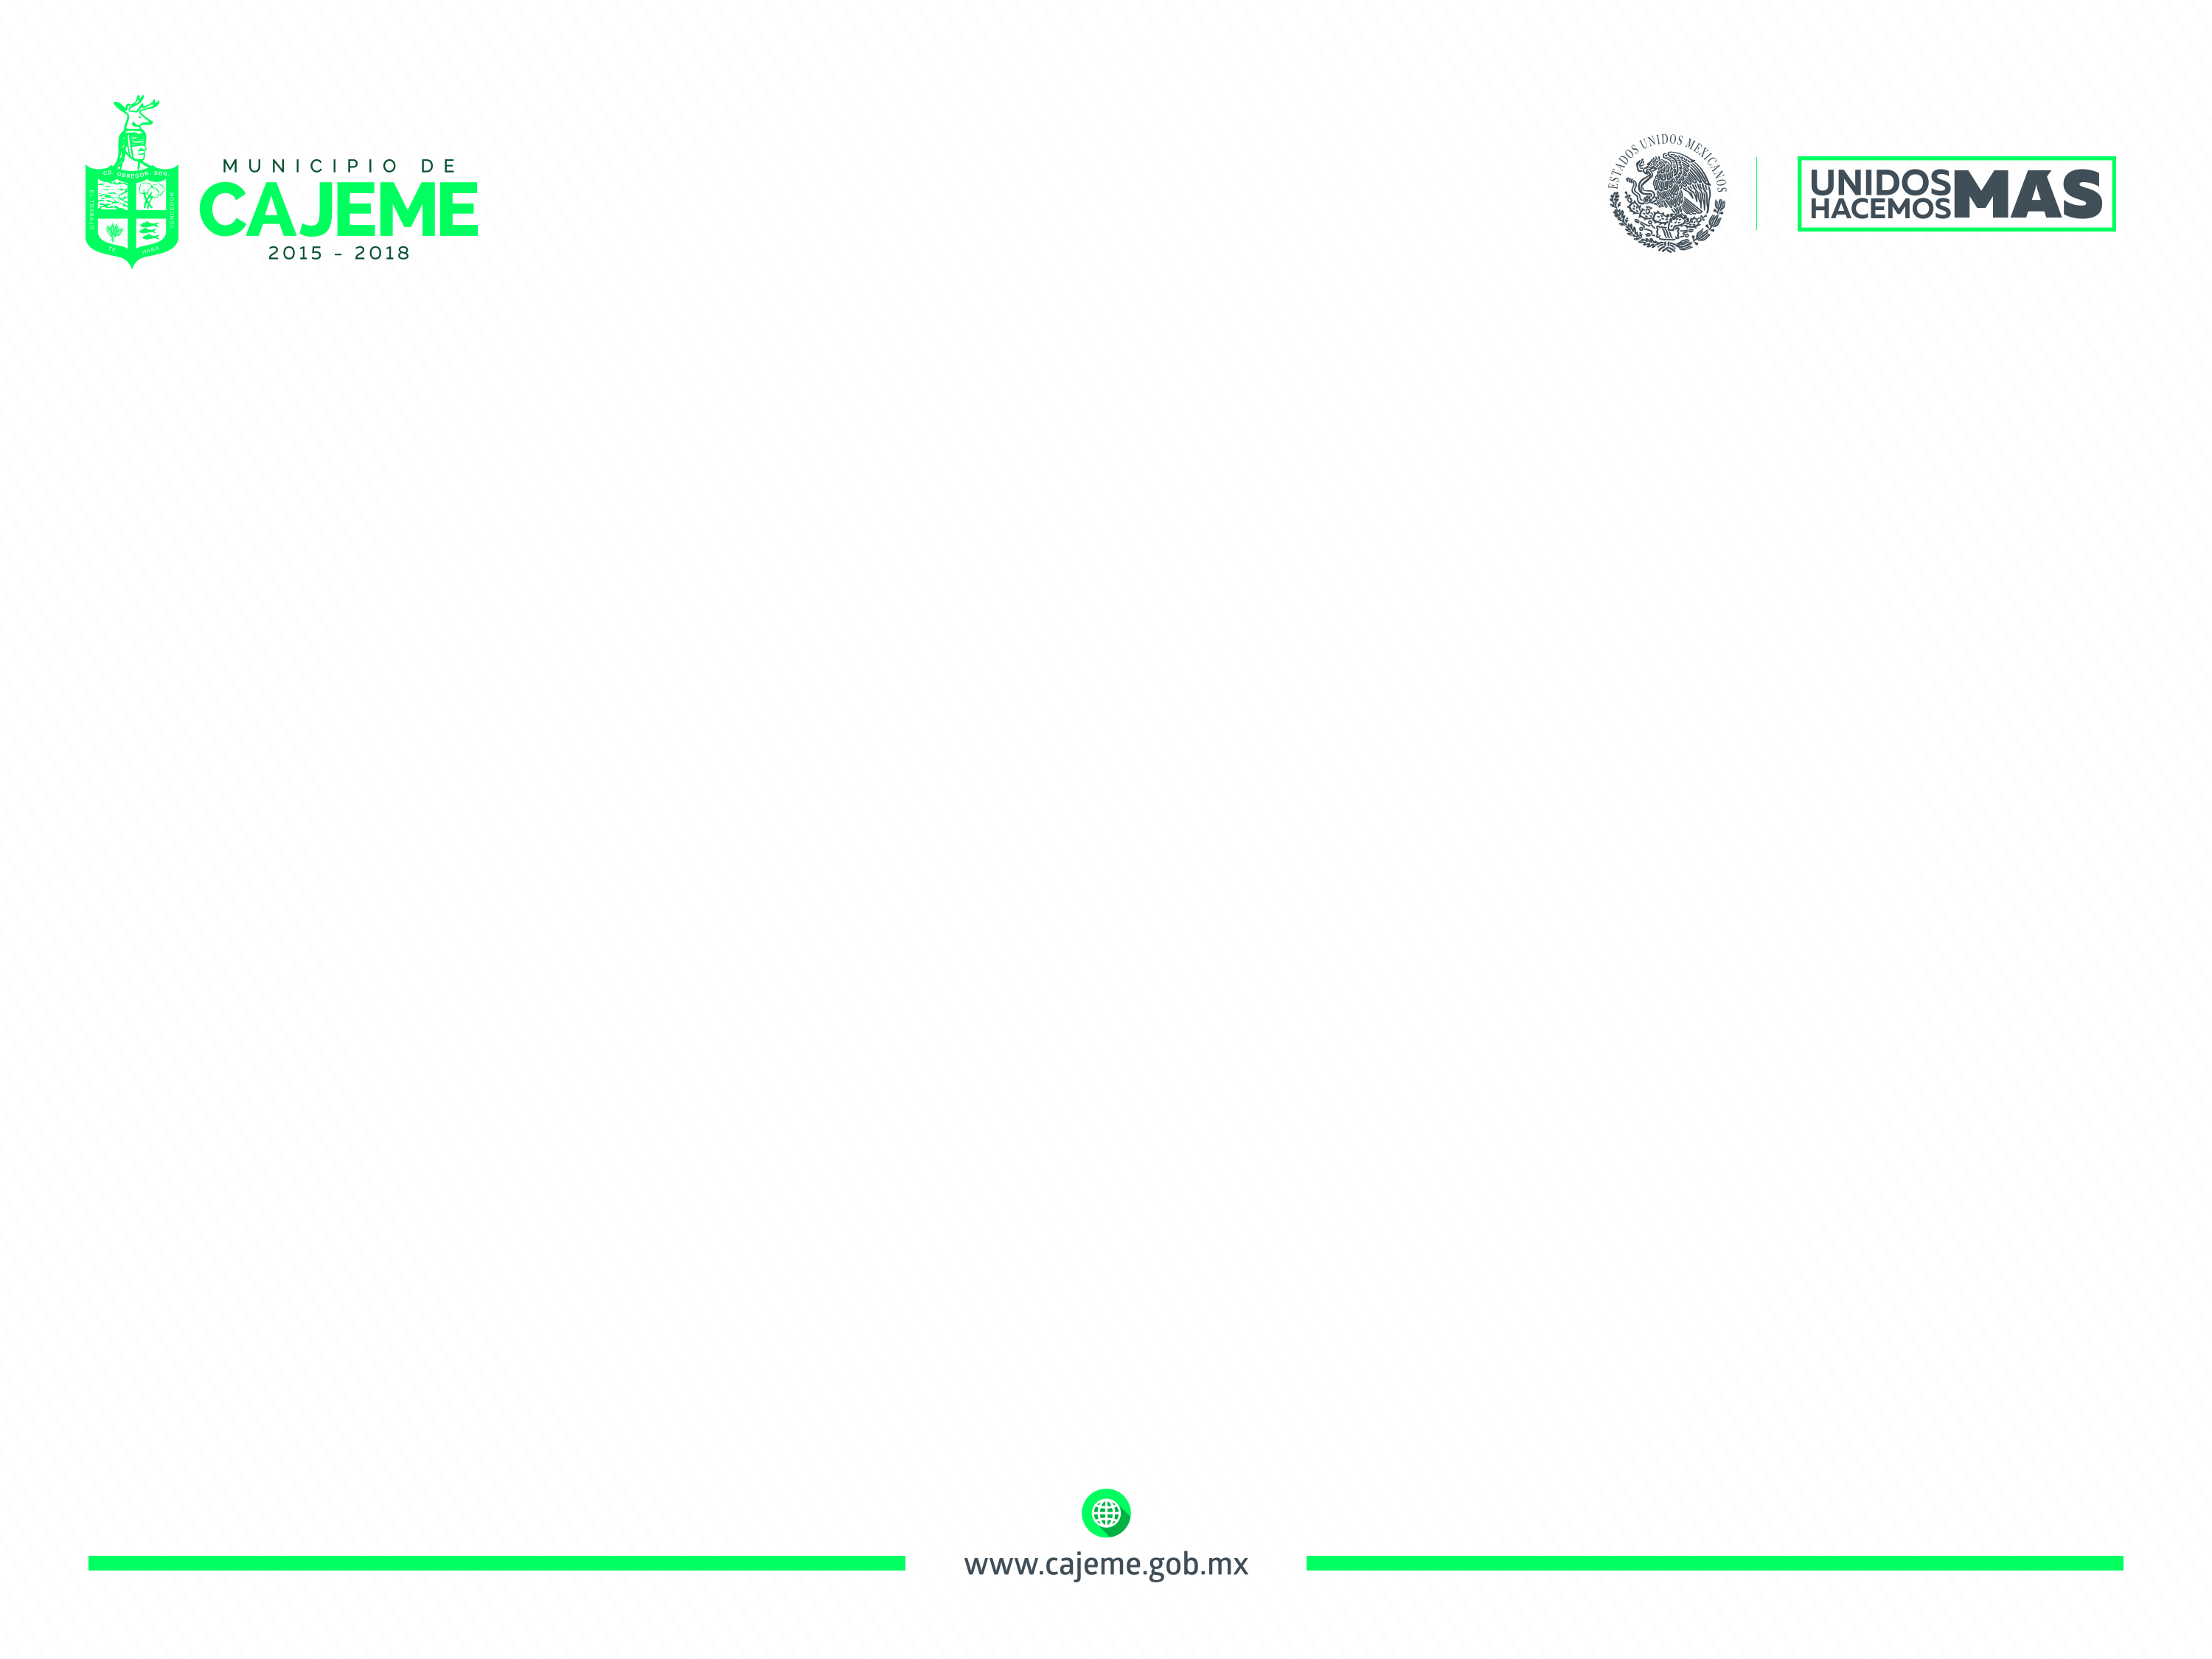
Pendientes Informatica
Seguridad Informatica
Respaldo de Energía Eléctrica
Respaldo de Información
Proyecto de Digitalización
Proyecto Firma Electrónica
Proyecto recursos RENIACYT

Slide 3
Seguridad Informatica
Empresa Telmex-Scitum
Auditoria a recursos externos:
  SIGOB externo
  Transparencia
  Sitios web:
    www.cajeme.gob.mx
    http://servicios.cajeme.gob.mx/omlinea
  Correo electrónico
  Direcciones IP´s publicas del Municipio
Costo: $ 55 800 en 6 mensualidades

Slide 4
Respaldo de Energía Eléctrica
Se cuenta con casi 1 hora de respaldo de energía eléctrica
En caso de que se apaguen los equipos se necesita alrededor de 1 hora en encender todos los equipos
Hace meses hubo problemas eléctricos con el transformador del Palacio Municipal y se tuvo un apagón de 9 horas.
Costo de planta de energía eléctrica: $ 12000 dlls
Instalación: $ 2000 dlls

Slide 5
Respaldo de Información
Se cuentan con 2 recursos de respaldos locales:
  Snapshots a nivel disco duro
    Respaldo diario de toda la infraestructura (servers, bds, etc)
  Respaldo de bases de datos
    Bases de datos de producción

Slide 6
Proyecto de Digitalización
Se cuentan con 2 propuestas para digitalización de documentos en el área de Sindicatura:
  ST de Vanguardia
  Compusistemas Inteligentes

Slide 7
Proyecto de Firma Electrónica
Se pidió cotización a SIGOB por la implementación de la firma electrónica en el sistema de recaudación (SIR):
Propuesta Inicial:
  Soporte Técnico por 1 año
  Programación y parametrización
  Firma ilimitada (para 1 usuario)
  $400 000 + IVA
Contrapropuesta:
  Soporte Técnico por 1 año
  Programación y parametrización
  120000 documentos con firma electrónica (para 1 usuario)
  $ 120 000 + IVA

Slide 8
Proyecto RENIACYT
Se esta trabajando en la inscripción del Ayuntamiento de Cajeme en

Slide 9


